Slide 1


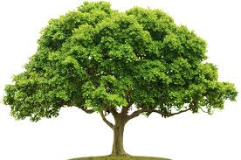
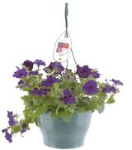
Plannen en optimaliseren

Slide 2

Welkom

Slide 3
Wat gaan we doen?
13.30-14.00: LOB-opdrachten bespreken.
14.00-15.00: presentative bedrijf in beeld, 3 of 4 studenten
15.00-einde: werken aan opdracht werkzaaheden

Slide 4
Huiswerk: LOB 3
Noem 5 werkzaamheden/randzaken van stage waar je een hekel aan hebt.
Vertel waarom
Hekel aan | reden

Slide 5
Bedrijf in beeld
Presentaties 3 of 4 studenten
Naam van het bedrijf
Wat is het voor bedrijf (doel)
Plattegrond van het bedrijf
Organogram
Wat zijn jouw taken

Slide 6
Het arrangement
www.wikiwijs.nl
Zoeken: verzamelarrangement
Aanklikken: plannen en optimaliseren

Slide 7
Stappenplan opdracht werkzaamheden plannen
1: noteer alle werkzaamheden op het bedrijf die jij al weet
2: bespreek dit op stage, wat ontbreekt, vul aan
3: Zet deze werkzaamheden in de tijd. Wat gebeurd er per maand?
4: Bespreek dit met stage, pas eventueel aan
5: hoeveel tijd kosten deze werkzaamheden elk apart? In manuren
6: bespreek dit met stage
7: welke vaardigheden en kennis horen bij de werkzaamheden?
8: bespreek dit met stage
9: zet bovenstaande gegevens keurig in een tabel

Slide 8
Grafiek maken
1: tel manuren van de werkzaamheden per maand op
2: maak hiervan een grafiek: de arbeidsfilm van het bedrijf

Slide 9

Vragen
segers@groenewelle.nl

Slide 10

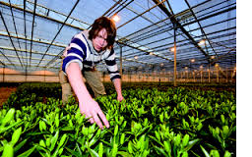
Stage
BPV en BPV

